Slide 1
PROJET D’INTELLIGENCE ARTIFICIELLE
PRÉSENTÉ PAR:
Abdoulaye Ba et Aliou Thiam

Slide 2
LES ARBRES DE DÉCISIONS

Slide 3
AVANTAGES
Les avantages des arbres de décision sont :
1-Facilité de compréhension
2-Robustesse
3-Utilisation de plusieurs variables : Les arbres de décision peuvent prendre en compte plusieurs variables d'entrée pour faire des prédictions.
4-Capacité à gérer des problèmes complexes

Slide 4
INCOVÉNIENTS
Les inconvénients des arbres de décision sont :
1-Sur-apprentissage :
2-Instabilité
3-Biais de sélection des variables

Slide 5
FONCTIONNEMENT

Slide 6
La sélection de la variable la plus importante

Slide 7
La création d'un nœud de décision à partir de cette variable, qui divise l'ensemble de données en deux sous-ensembles.

Slide 8
Répéter les étapes 1 et 2 pour chaque sous-ensemble créé jusqu'à ce que l'ensemble de données ne puisse plus être divisé en sous-ensembles.

Slide 9
Assigner une étiquette de classe à chaque feuille de l'arbre de décision, en fonction de la classe majoritaire dans chaque feuille.

Slide 10
Pour classer une nouvelle observation, suivre le chemin de l'arbre de décision de la racine à la feuille, en choisissant la branche correspondant à la valeur de la variable utilisée pour la division. La classe majoritaire de la feuille atteinte est alors utilisée comme prédiction.

Slide 11
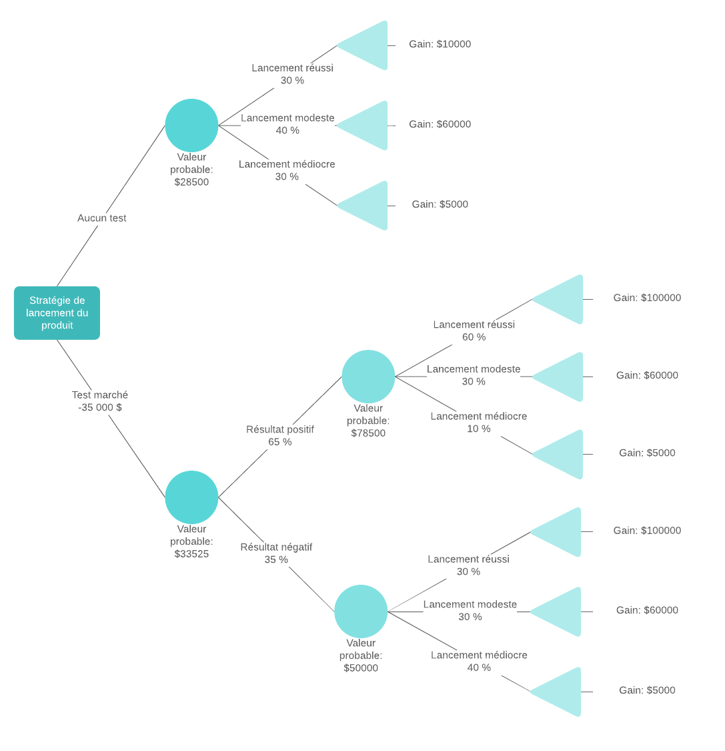
ARCHITECTURE

Slide 12
DATASETS FORMAT
Sous forme d’un tableau avec des x et un y
x1 | X2 | X3 | Y
value | value | value
value | value | value

Slide 13
LE GAIN
Gain d'information = Entropie initiale - pondérée des entropies des sous-ensembles somme

Slide 14
CALCUL DE L’ERREUR
La formule pour calculer l'erreur relative pour une mesure X et une valeur référence ou attendue X_ref est :
Erreur relative:
erreur relative = (X - X_ref) / X_ref * 100%
Erreur absolue:
erreur absolue = |X - X_ref|

Slide 15
EXEMPLE CONCRET
Nous allons illustrer dans cette partie le fonctionnement des arbres de décisions en mettant en place un programme en python qui permet de déterminer le sexe d’un individu à partir de sa taille et son poids.

